Slide 1
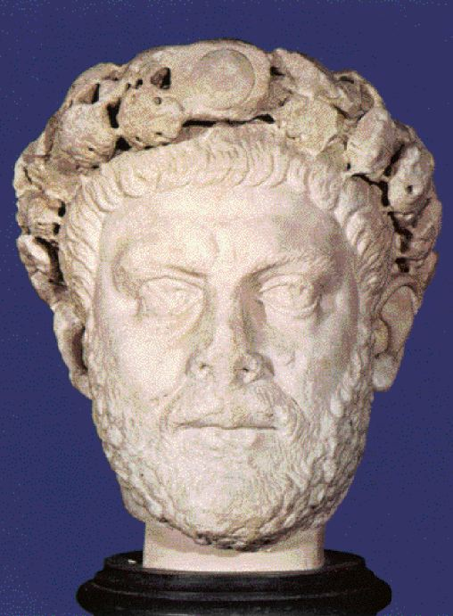
ΔΙΟΚΛΗΤΙΑΝΟΣ
Ι Σ Τ Ο Ρ Ι Α
Έ Τάξη ΠΠΣΠΘ
Ένα έργο των:
Πάνος Κελέκης
Βασίλης Μπούτζιος
Ηλίας Μπούτζιος
Νικόλας Σκολαρίκης
Μηνάς Χατζηαράπογλου

Slide 2
ΔΙΟΚΛΗΤΙΑΝΟΣ Gaius Aurelius Valerius Diocletianus
Γεννήθηκε στις 22 Δεκεμβρίου το 244 μ.Χ σε μία ταπεινή οικογένεια στη ρωμαϊκή επαρχία της Δαλματίας (Κροατία)
Αναρριχήθηκε στη στρατιωτική ιεραρχία και έγινε διοικητής του ιππικού του αυτοκράτορα Κάρου

Slide 3
Τον 3ο αιώνα η ρωμαϊκή αυτοκρατορία βρισκόταν σε πλήρη παρακμή. Ξεσπούσαν συνεχώς εμφύλιοι πόλεμοι για τη διαδοχή και κανένας αυτοκράτορας δεν κατάφερε να διατηρήσει την εξουσία για περισσότερο από δύο χρόνια. Οι στρατηγοί και η ανακτορική φρουρά είχαν αποκτήσει τόση δύναμη, που μπορούσαν να δολοφονούν ανενόχλητοι όποιον αυτοκράτορα τους αντιστεκόταν....

Slide 4
284: Ανακυρήσσεται Αυκράτορας των Ρωμαίων
Ο Διοκλητιανός αντιλήφθηκε ότι η αυτοκρατορία ήταν τόσο αχανής που ήταν αδύνατον να κυβερνηθεί από έναν μόνο άνθρωπο και το 286 τη χώρισε σε δυτική και ανατολική....
Στις 25 Ιουλίου, όρισε ως συν-αυτοκράτορα τον στενό του φίλο, Μαξιμιανό, που ανέλαβε το δυτικό τμήμα και εγκαταστάθηκε στο Μεδιολάνο, δηλαδή το σημερινό Μιλάνο....
Ο Διοκλητιανός, που παρέμενε επικεφαλής, επιτηρούσε το ανατολικό τμήμα, με έδρα τη Νικομήδεια....
Ο Διοκλητιανός και ο Μαξιμιανός όρισαν τους διαδόχους τους, τον Γαλέριο και Κωστάντιο Χλωρό αντίστοιχα....

Slide 5
Φορολογια... /
έκοψε περισσότερα νομίσματα.
εφάρμοσε μία πρωτοποριακή μεταρρύθμιση, την «κατά κεφαλήν φορολογία». Με το νέο φορολογικό σύστημα, ο καθένας θα πλήρωνε ένα ποσό ανάλογο με την περιουσία του....
Κάθε πέντε χρόνια, ειδικοί απεσταλμένοι επισκέπτονταν όλους τους κατοίκους της αυτοκρατορίας και υπολόγιζαν την αξία των χωραφιών και του συνολικού πλούτου κάθε πολίτη και όριζαν το φόρο που του αντιστοιχούσε....

Slide 6
Διωγμοι...
Ο Διοκλητιανός αποκαλούσε τον εαυτό του γιο του Δία και τον Μαξιμιανό, γιο του Ηρακλή....
Ο Χριστιανισμός, που είχε επεκταθεί σε ολόκληρη τη ρωμαϊκή αυτοκρατορία, αποτελούσε σημαντική απειλή, γιατί οι Χριστιανοί αρνούνταν να προσκυνήσουν είδωλα, όπως αυτό του Θεού Αυτοκράτορα....
Τον Φεβρουάριο του 303 ξεκίνησε ο μεγάλος διωγμός των Χριστιανών της ανατολικής ρωμαϊκής αυτοκρατορίας, με παρότρυνση του Γαλέριου που ήταν ακόμα πιο φανατικός διώκτης από τον Διοκλητιανό. Έκαψαν εκκλησίες και χειρόγραφα και απαγόρευσαν την λατρεία των Χριστιανών....
Προκάλεσαν τη λαϊκή οργή εναντίον του....

Slide 7
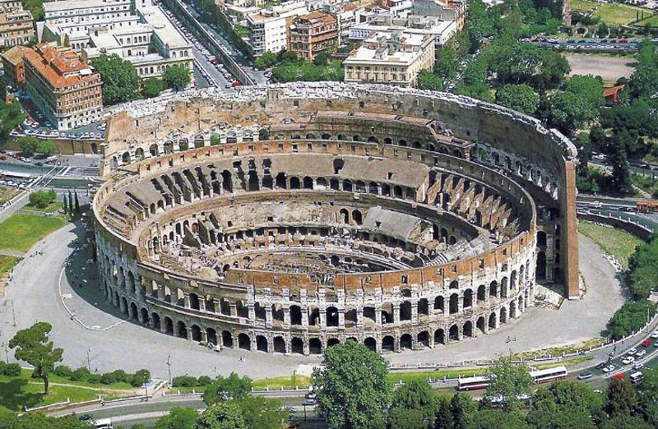
Το ΤΕΛΟΣ …
Το 305 ο Διοκλητιανός παραιτήθηκε και αποσύρθηκε στο ανάκτορό του στο Σπάλαθο της Δαλματίας
Πέθανε στις 3 Δεκεμβρίου του 311

